Slide 1
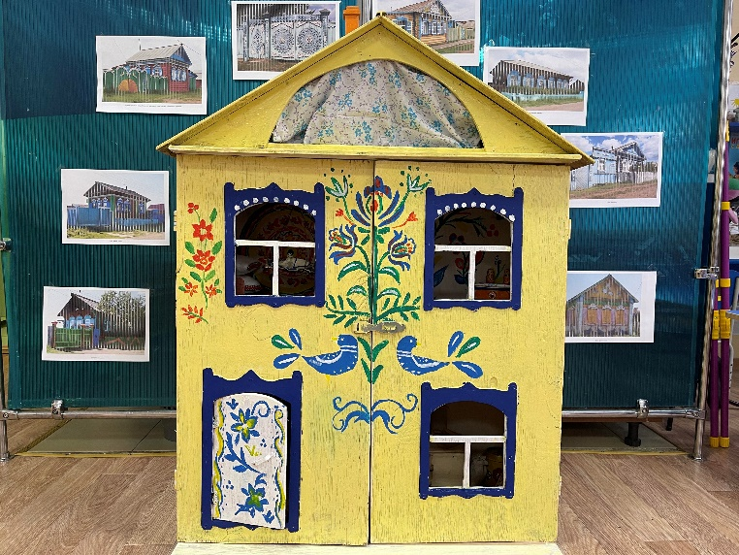
«Приобщение детей к национальной культуре семейских».
Совместный проект наставника и молодого воспитателя

Slide 2
Цель создания музея:
Создание условий для совершенствования патриотического воспитания детей дошкольного возраста посредством музейной педагогики.

Slide 3
Создание музей в детском саду решает следующие задачи:
1. Обогащение предметно-развивающей среды ДОУ.
2. Формирование у дошкольников представления о музее.
3. Развитие познавательных способностей и познавательной деятельности.
4. Формирование проектно-исследовательских умений и навыков.
5. Развитие речи и расширения словарного запаса.
6. Воспитание культуры поведения.

Slide 4
«Красота родного края, открывающаяся благодаря сказке, фантазии, творчеству – это источник любви к Родине… Пусть ребенок чувствует красоту и восторгается ею, пусть в его сердце и памяти навсегда сохранятся образы, в которых воплощается Родина». В.Сухомлинский

Slide 5
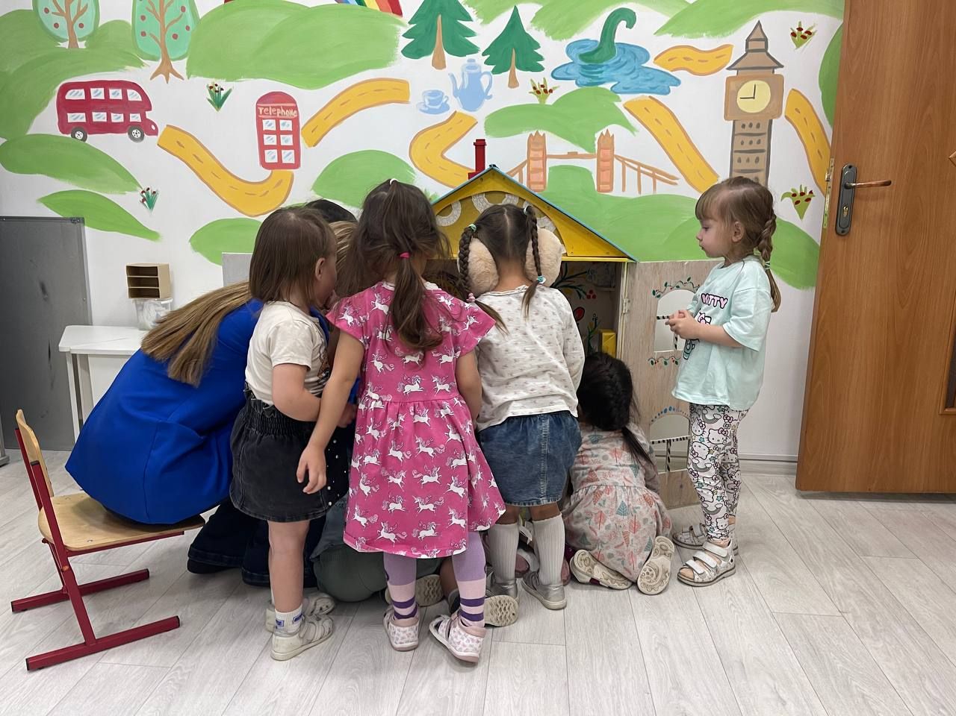
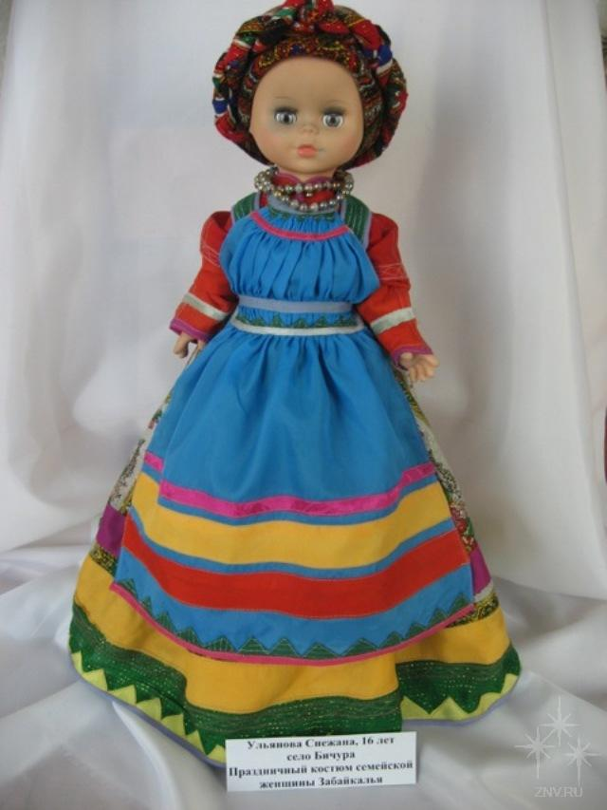
Мы с наставником Ириной Валентиновной решили реализовать долгосрочный проект по патриотическому воспитанию « Кто такие Семейские»?. Нашли литературу о семейских, узнали, почему семейские оказались в Сибире.

Slide 6
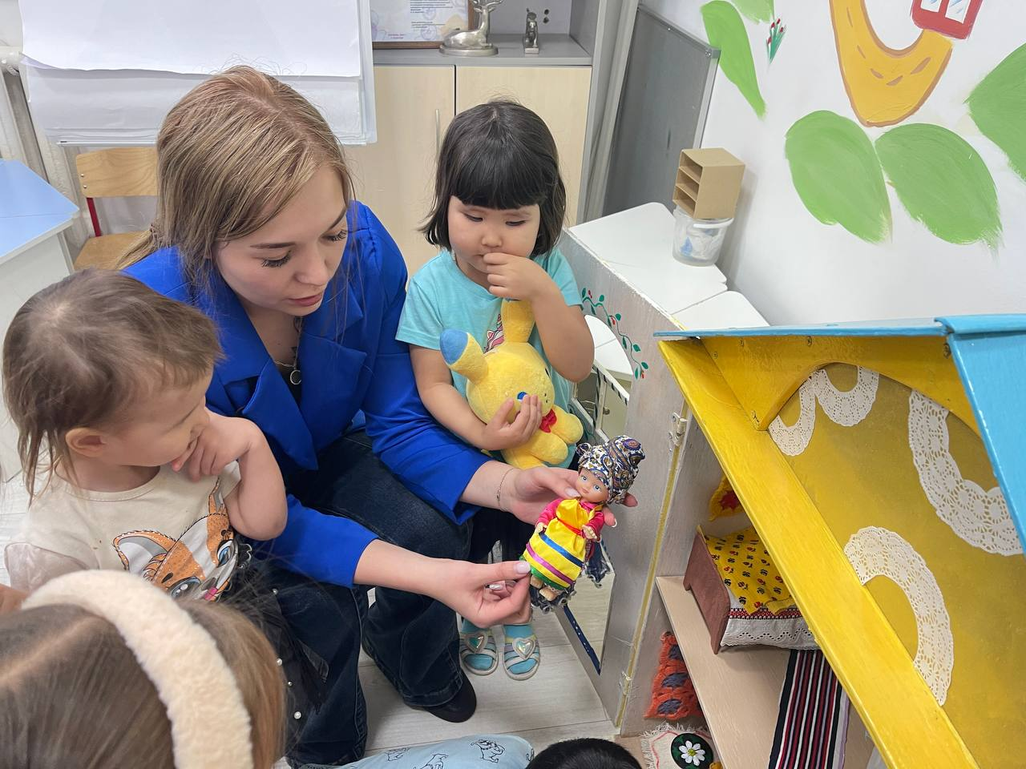
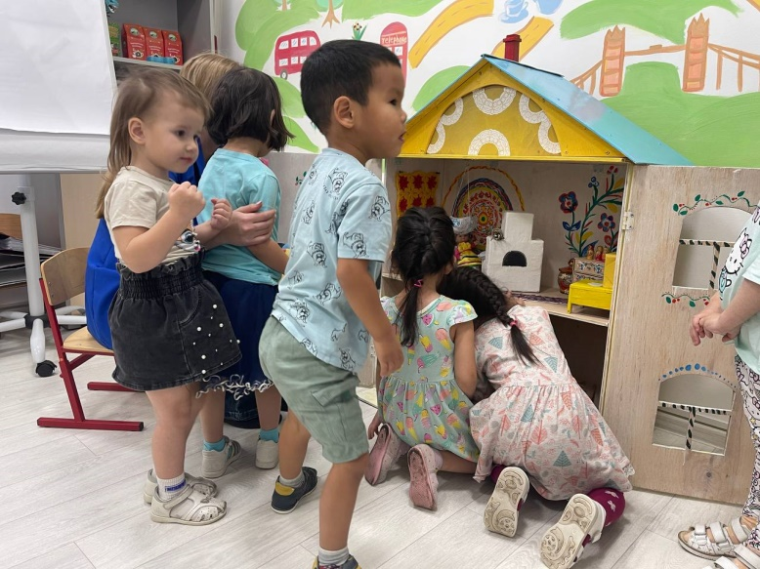
Познакомились с бытом и традициями семейских. В совместной деятельности с детьми рисовали костюмы семейских, а на музыке слушали старообрядческий фольклор . Наш проект реализовался в виде мини-музея дом старообрядцев . В проекте приняли участие родители, дети, педагоги. С мини- музем мы приняли участие в городских, республиканских конкурсах, а так же представили наш мини – музей и презентацию нашего опыта во время «Взаимообучение городов». В детском саду проводим экскурсию и занятия по патриотическому воспитанию используя наш дом мсемейских.

Slide 7
Детям мы рассказываем о людях, которые волею судьбы оказались вдали от своей Родины и обрели в Бурятии свою вторую Родину.
Было очень давно более 250 лет назад и связано с религией-православием.
В 17 веке произошла реформа в религии: были изменены обряды. С изменениями согласились не все люди. Они продолжали молиться по старому и их называли староверами. Староверов преследовали власти и они уходили со своих мест за границу в Польшу и там жили. Это были трудолюбивые здоровые. Умелые люди.

Slide 8
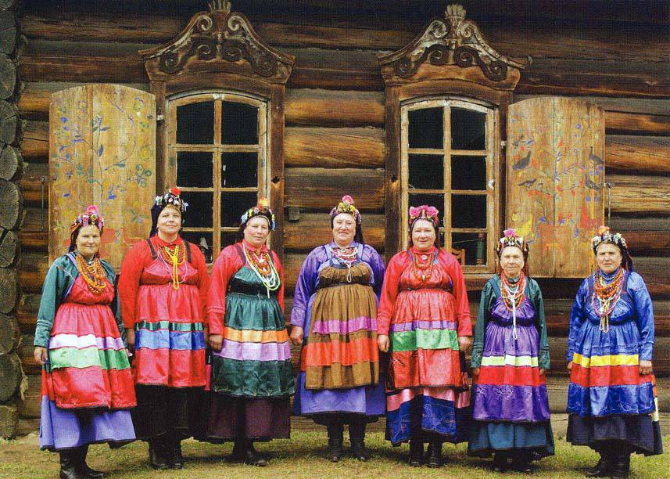
Старообрядцы это народ хозяйственный они любили землю много на ней работали. Но вместе с этим они сохранили свою культуру. Среди них много умельцев росписи по дереву из дерева делали посуду из бересты туески для хранения продуктов, которые украшались росписью. Среди женщин особенно ценилось вышивание, вышивкой украшалось одежда.

Slide 9
Этапы работы над проектом:
Подготовительный этап
Изучение интернет-источников
Практический этап
Разработка эскиза музея
Презентационный
Посещение библиотеки и музея «Семейская старина».
Разработка плана работ
Распределение обязанностей по изготовлению экспонатов .
Оформление мини музея согласно плану.
Разработка экскурсии
Презентация проекта

Slide 11
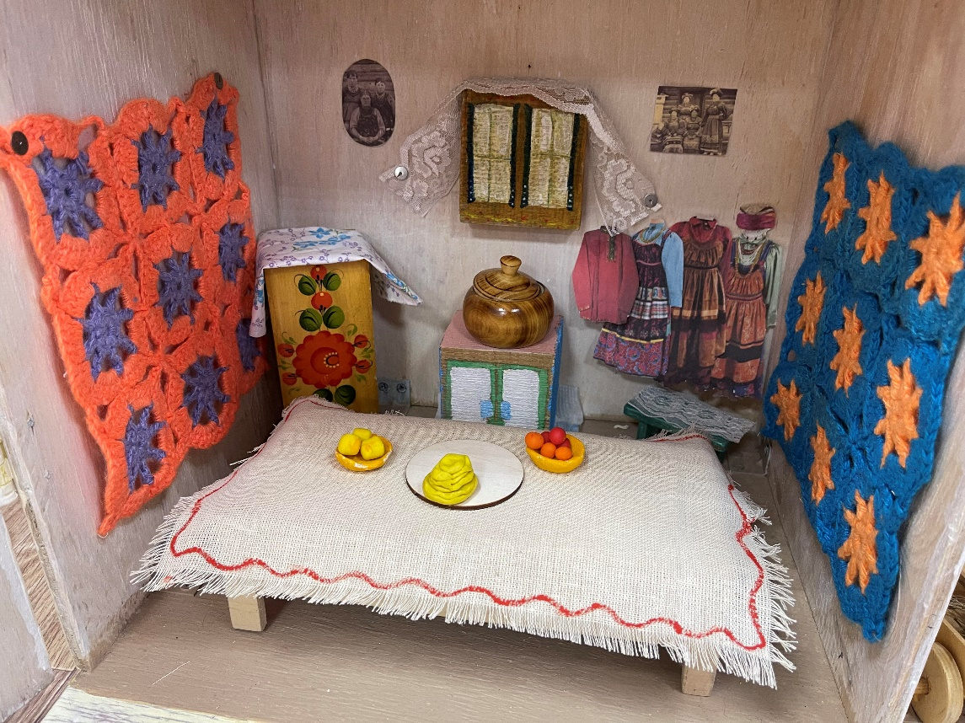

Slide 12
Республиканский онлайн-конкурс мини-музеев "Любимая Бурятия моя"

Slide 13
Работа в музее строится по принципам:
Наглядности.
Мобильности
Научности
Интеграции
Интерактивности
Гуманизма
Доступности

